Slide 1

CHƯƠNG 1
TỔNG QUAN VỀ THƯƠNG MẠI ĐIỆN TỬ
ELECTRONIC COMMERCE

Slide 2
Nội dung bài học
Định nghĩa, khái niệm Thương mại điện tử (TMĐT)
Đặc điểm TMĐT
Các giai đoạn phát triển của TMĐT
Các mô hình TMĐT

Slide 3
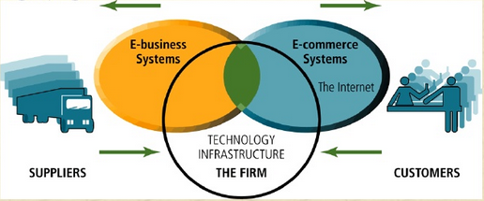
Electronic Commerce vs Electronic Business
Electronic commerce (EC) - Thương mại điện tử: Thương mại điện tử là việc mua bán hàng hoá và dịch vụ thông qua các phương tiện điện tử và các mạng viễn thông, đặc biệt là máy tính và Internet.
Electronic business – Kinh doanh điện tử: Kinh doanh điện tử là việc tiến hành kinh doanh trên Internet bao gồm không chỉ việc mua và bán hàng hóa, dịch vụ mà còn phục vụ khách hàng, liên kết với các đối tác kinh doanh và còn bao hàm các tất cả các hoạt động xảy ra bên trong doanh nghiệp.

Slide 4
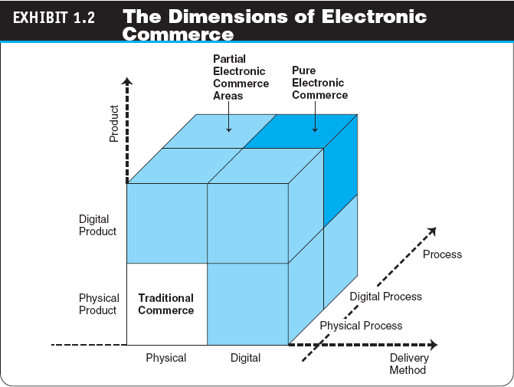
E-Commerce: Định nghĩa và khái niệm

Slide 5
E-Commerce: Định nghĩa và khái niệm
Một số khái niệm khác:
Pure vs Partial EC:
Pure EC: Các giao dịch thực hiện chủ yếu qua Internet. VD: Các trang web kinh doanh nhạc, phần mềm người dùng download và trả tiền bằng thẻ tín dụng.
Partial EC: Phần lớn các giao dịch diễn ra trong thế giới thực (offline). VD: Amazon bán cho người dùng 1 cuốn sách trực tuyến, tuy nhiên cuốn sách đó vẫn phải lưu trữ trong nhà kho và chuyển cho người dùng qua đường bưu điện.

Slide 6
E-Commerce: Định nghĩa và khái niệm
  Các mô hình tổ chức TMĐT:
  Brick-and-motar organizations: Những công ty tổ chức theo mô hình này hầu như không sử dụng hình thức kinh doanh trực tuyến (online) mà thường xuyên bán sản phẩm thông qua các đại lý của mình (Hình thức kinh doanh cũ).
  Virtual (pure-play) organizations: Các công ty này chỉ thực hiện mô hình kinh doanh trực tuyến.
  Click – and - motar (click-and-brick) organizations: Tổ chức thực hiện một số mảng kinh doanh trên mạng (các kênh tiếp thị bổ sung), các hoạt động chính vẫn thực hiện hữu hình.

Slide 7
E-Commerce: Định nghĩa và khái niệm
Electronic Market: Chợ giao dịch trực tuyến, ở đó người bán và người mua trao đổi với nhau sản phẩm, dịch vụ, tiền, thông tin…
Interorganizational information systems (IOSs): Hệ thống thông tin liên lạc cho phép xử lý các giao dịch, thông tin giữa hai hay nhiều tổ chức.
Intraorganizational information systems: Hệ thống thông tin liên lạc cho phép các hoạt động thương mại điện tử trong các tổ chức đơn lẻ.

Slide 8
Đặc điểm của thương mại điện tử
Sự phát triển của TMĐT gắn liền với sự phát triển của ICT (Infornation Commercial Technlogy).
Về hình thức thực hiện: Phương tiện điện tử có kết nối mạng viễn thông.
Phạm vi hoạt động: Thị trường toàn cầu.
Về chủ thể tham gia: Có ít nhất ba chủ thể tham gia đó là người mua, người bán và bên thứ ba là các nhà cung cấp dịch vụ mạng và cơ quan chứng thực.
Thời gian thực hiện giao dịch: 24/7/365.

Slide 9
Các giai đoạn phát triển của TMĐT
3 giai đoạn phát triển chính
3.
Thương mại “cộng tác”(c-Business)
Integrating / Collaborating
Nội bộ doanh nghiệp các bộ phận lkết (integrating) và kết nối với các đối tác kinh doanh (connecting)
CRM, SCM, ERP
2.
Thương mại Giao dịch (t-Commerce)
Hợp đồng điện tử (ký kết qua mạng)
Thanh toán điện tử (thực hiện qua mạng)
(online transaction),
Ứng dụng các phần mềm quản lý nhân sự, kế toán, bán hàng…
1.
Thương mại Thông tin (i-Commerce)
Thông tin (Information) lên mạng web
Trao đổi, đàm phán, đặt hàng qua mạng (e-mail, chat, forum...)
Thanh toán, giao hàng truyền thống

Slide 10
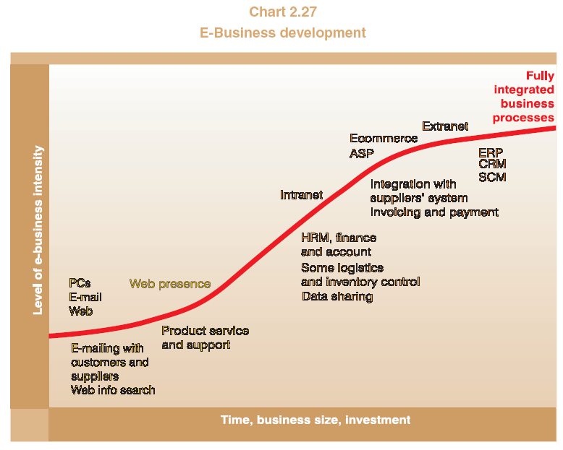
Giai đoạn 1
- Mua máy tính, email, lập website
- Giao dịch với khách hàng, nhà cung cấp bằng email
- Tìm kiếm thông tin trên web
- Quảng bá doanh nghiệp trên web
- Hỗ trợ khách hàng về sản phẩm, dịch vụ

Slide 11
Giai đoạn 2
- Xây dựng mạng nội bộ doanh nghiệp
- Ứng dụng các phần mềm quản lý Nhân sự, Kế toán, Bán hàng, Sản xuất
- Chia sẻ dữ liệu giữa các đơn vị trong nội bộ doanh nghiệp

Slide 12
Giai đoạn 3
- Liên kết doanh nghiệp với nhà cung cấp, khách hàng, ngân hàng, cơ quan quản lý nhà nước
- Triển khai các hệ thống phần mềm Quản lý khách hàng (CRM), Quản lý nhà cung cấp (SCM), Quản trị nguồn lực doanh nghiệp (ERP)

Slide 13
Thương mại điện tử cộng tác
Cộng tác toàn cầu:
Sử dụng cơ sở dữ liệu và hệ thống quản trị để cộng tác với các đối tác tại các khu vực khác nhau.
CALLABORATIVE SOFTWARE
SEAMLESS WORK PROCESS (VIDEO)

Slide 14
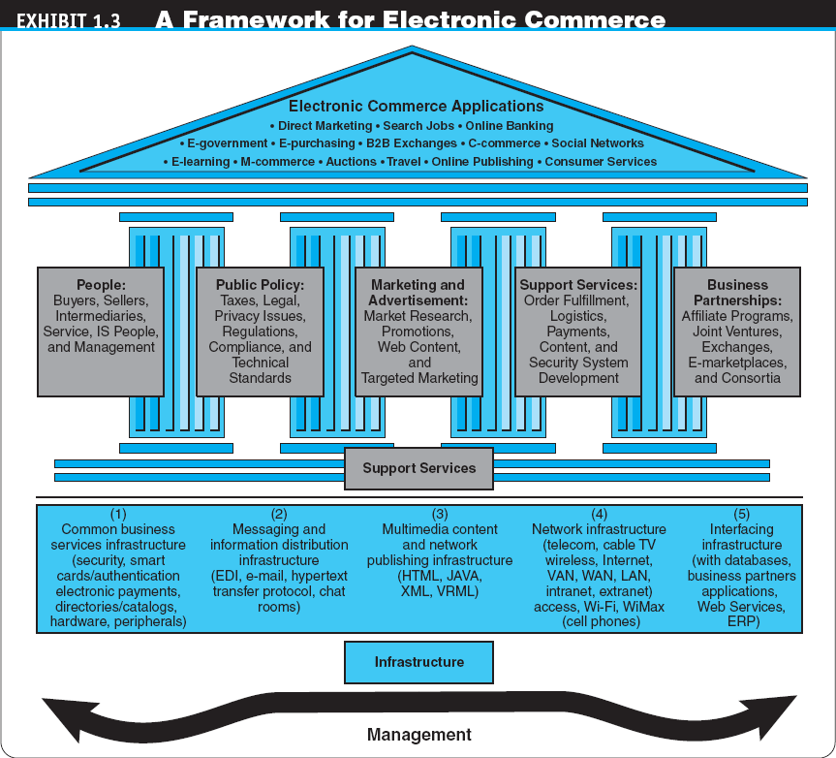
Khung thương mại điện tử
Các ứng dụng TMĐT được hỗ trợ bởi cơ sở hạ tầng và năm lĩnh vực chính sau:
  Con người
  Chính sách
  Thị trường và quảng cáo
  Dịch vụ hỗ trợ
  Các đối tác kinh doanh

Slide 15
Phân loại TMĐT bởi các giao dịch hay đối tượng tham gia
 | Chính phủ G | Doanh nghiệp B | Người tiêu dùng C
Chính phủ G | G2G ELVIS (vn – usa) | G2B Hải quan điện tử | G2C E-Government
Doanh nghiệp B | B2G Đấu thầu công | B2B Ecvn.gov.vn | B2C Amazon.com
Người tiêu dùng C | C2G | C2B Priceline.com | C2C E-bay

Slide 16
Phân loại TMĐT bởi các giao dịch hay đối tượng tham gia
Phân loại TMĐT bởi các giao dịch trực tiếp và tương tác lẫn nhau:
  Business – to – Business (B2B): là các giao dịch giữa các doanh nghiệp với nhau.
  Business – to – Consumer (B2C): Là những giao dịch trực tuyến giữa các doanh nghiệp và người tiêu thụ riêng biệt.
  E – tailing : bán lẻ trực tuyến,thường là B2C.
  Business – to – Business – to Consumer (B2B2C): là mô hình thương mại điện tử trong đó doanh nghiệp cung cấp sản phẩm hay dịch vụ tới doanh nghiệp khách để họ bảo trì sản phẩm với người tiêu dùng của họ.
  Consumer – to – Business (C2B): Là mô hình TMĐT trong đó mỗi cá nhân sử dụng Internet để bán sản phẩm hay dịch vụ cho tổ chức hoặc tổ chức tìm kiếm người tiêu dùng và bán sản phẩm cho họ.

Slide 17
Phân loại TMĐT bởi các giao dịch hay đối tượng tham gia
  Business – to – Employees (B2E): Là mô hình TMĐT trong đó tổ chức phân phối sản phẩm, dịch vụ, thông tin cho các nhân viên.
  Consumer – to – Consumer (C2C): Là mô hình TMĐT giữa các cá nhân với nhau. Cá nhân có thể tham gia hoạt động thương mại với tư cách người bán hoặc người mua.
  Collaborative Commerce (C-commerce): Là mô hình TMĐT trong đó các cá nhân hay các nhóm liên kết và cộng tác trực tuyến với nhau.

Slide 18
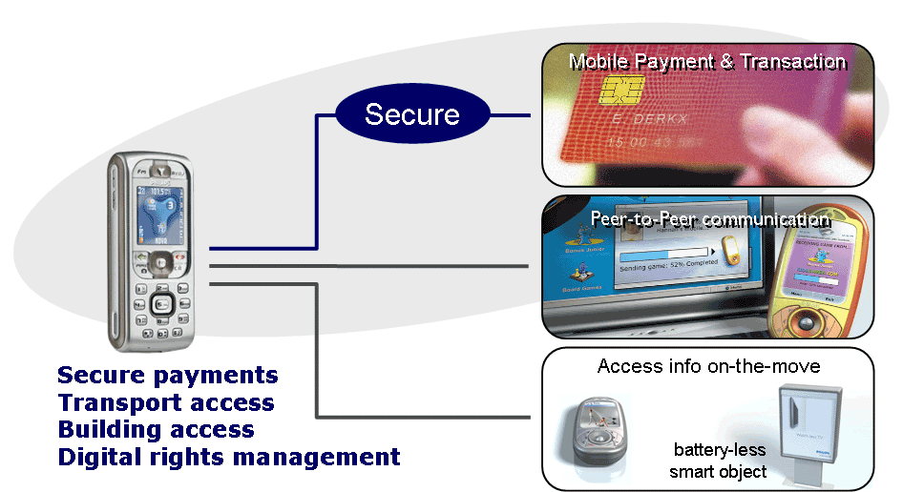
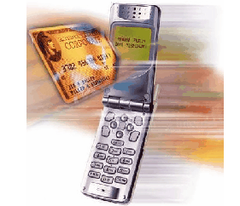
Phân loại TMĐT bởi các giao dịch hay đối tượng tham gia
Peer – to – Peer (P2P): Là công nghệ sử dụng khả năng mạng máy tính đơn lẻ chia sẻ dữ liệu hoặc xử lý máy tính khác một cách trực tiếp; có thể được dùng trong B2B, C2C, và B2C.
Mobile Commerce (M-Commerce): Các giao dịch hoặc giao tiếp trong TMĐT thực hiện trong môi trường không dây.

Slide 19
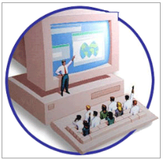

Phân loại TMĐT bởi các giao dịch hay đối tượng tham gia
  E-learning: Sự phân phối thông tin cho mục đích giáo dục và đào tạo.
  E-government: Là mô hình TMĐT trong đó các cá thể của chính phủ mua hoặc cung cấp hàng hóa, dịch vụ, thông tin cho doanh nghiệp hoặc từng người công dân.

Slide 20
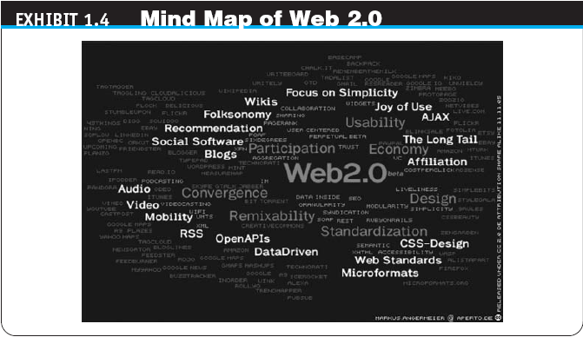
E-commerce 2.0: Mạng xã hội doanh nghiệp và thế giới ảo
Web 2.0: Thế hệ thứ hai của các dịch vụ Internet cho phép mọi người cộng tác và chia sẻ trực tuyến theo những cách mới. VD: Mạng xã hội facebook, wikipedia, công cụ truyền thông….

Slide 21
E-commerce 2.0: Mạng xã hội doanh nghiệp và thế giới ảo
Social network: Ứng dụng Internet giúp kết nối bạn bè, đối tác kinh doanh, hoặc cá nhân với các lợi ích cụ thể bằng cách cung cấp miễn phí các dịch vụ như hình ảnh, email, blog, hoặc các ứng dụng khác…
  Social Network Service (SNS): Dịch vụ cung cấp không gian trực tuyến, các giao tiếp cơ bản, các công cụ hỗ trợ cho người sử dụng để xây dựng trang web dùng để sử dụng các hoạt động khác nhau trong mạng xã hội.
  Enterprise – oriented networks: Mạng xã hội mục đích chính là tạo điều kiện thuận lợi cho kinh doanh. VD: carnival.com, xing.com.
  Virtual world: Là thế giới thứ hai mà trong đó mọi người có thể tương tác, hỗ trợ, kinh doanh... với nhau.

Slide 22
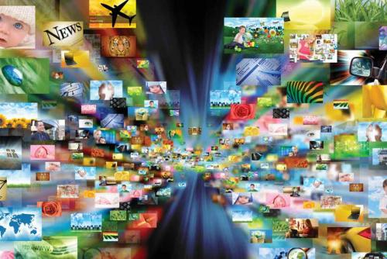
Cuộc cách mạng số
Là bước đột phá toàn cầu trên đó con người, doanh nghiệp tương tác, cộng tác, và tìm kiếm thông tin.
Bao gồm các đặc điểm sau:
  Một dãy các sản phẩm đã được số hóa.
  Người tiêu dùng và doanh nghiệp thực hiện các giao dịch đã được số hóa.

Slide 23
Cuộc cách mạng số
Hệ thống kinh tế số: Là hệ thống kinh tế dựa trên công nghệ số, bao gồm mạng giao tiếp số, máy tính, phần mềm, và các thứ khác liên quan đến công nghệ thông tin; cũng có thể gọi là hệ thống kinh tế Internet, hệ thống kinh tế mới, hay là hệ thống kinh tế Web.
Hệ thống doanh nghiệp số: Là một mô hình kinh doanh mới trong đó sử dụng sự hỗ trợ của CNTT để thực hiện một trong ba mục tiêu cơ bản: tiếp cận và thu hút khách một cách hiệu quả, tăng năng suất nhân viên, nâng cao hiệu quả hoạt động. Sử dụng công nghệ truyền thông và tính toán để phát triển kinh doanh.

Slide 24
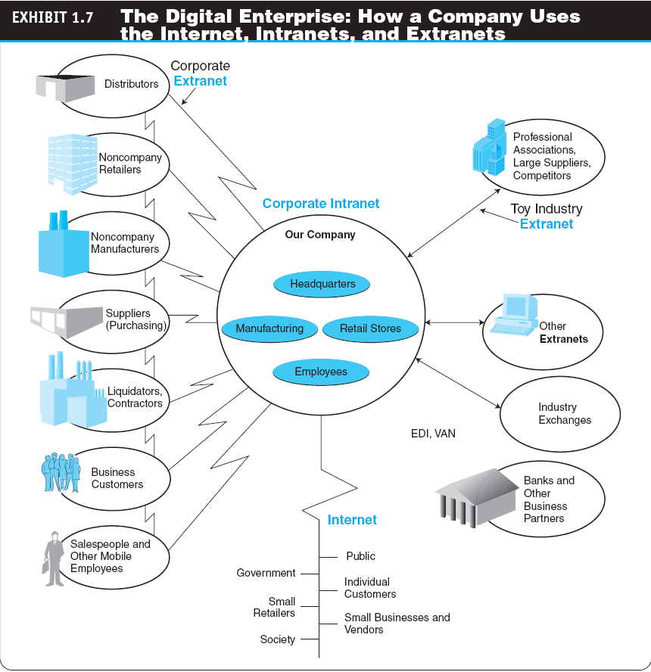
Hệ thống doanh nghiệp số

Slide 25
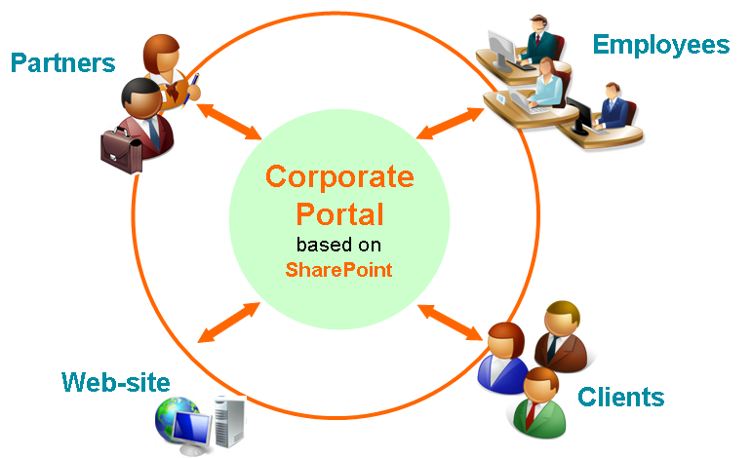
Cuộc cách mạng số
Cổng thông tin doanh nghiệp: Là cổng thông tin chính qua đó nhân viên, đối tác kinh doanh, khách hàng có thể truy cập vào hệ thống website của doanh nghiệp.

